Slide 1
Asynchronous Programming

Slide 2

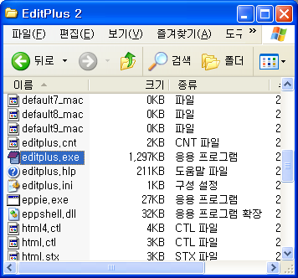
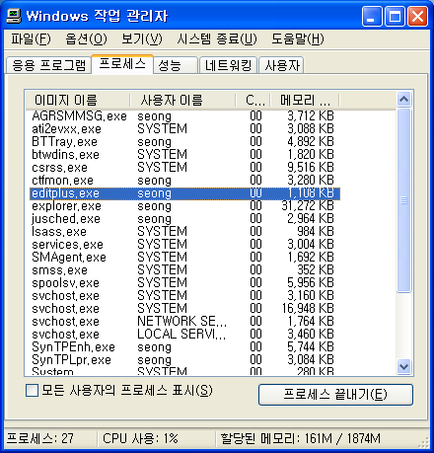
프로세스
▶ 프로그램 : 실행 가능한 파일(HDD)
▶ 프로세스 : 실행 중인 프로그램(메모리)

Slide 3
쓰레드
▶ 프로세스 : 실행 중인 프로그램, 자원(resources)과 쓰레드로 구성
▶ 쓰레드 : 프로세스 내에서 실제 작업을 수행.
모든 프로세스는 하나 이상의 쓰레드를 가지고 있다.
Process
Shared Data
Thread 1
Thread 2
Thread 3
Thread
Specific
Data
Thread
Specific
Data
Thread
Specific
Data

Slide 4
다중 쓰레드의 장단점
장점 | - 자원을 보다 효율적으로 사용할 수 있다. 사용자에 대한 응답성(responseness)이 향상된다. 작업이 분리되어 코드가 간결해 진다. “여러 모로 좋다.”
단점 | 동기화(synchronization)에 주의해야 한다. 교착상태(dead-lock)가 발생하지 않도록 주의해야 한다. 각 쓰레드가 효율적으로 고르게 실행될 수 있게 해야 한다. “프로그래밍할 때 고려해야 할 사항들이 많다.”

Slide 5
메서드 호출 방식
동기방식 호출 : return할 때까지 대기
비동기 방식 호출 : return 여부와 상관없이 즉시 반환
void methodA()
{
methodB();
다른 실행 코드;
}
void methodB()
{
실행코드;
return;
}
1
2
4
3
void methodA()
{
methodB();
다른 실행 코드;
}
void methodB()
{
실행코드;
return;
}
1
2
2
3

Slide 6
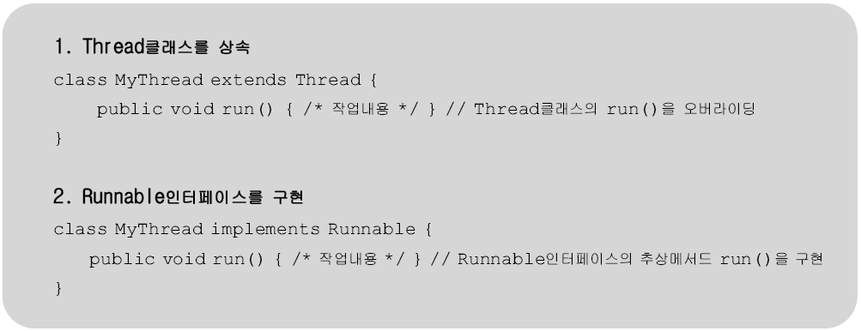
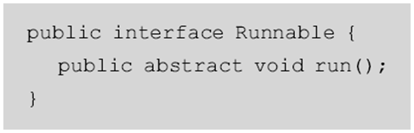
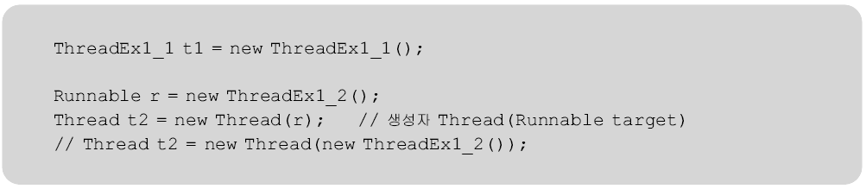
쓰레드 구현, 실행

Slide 7
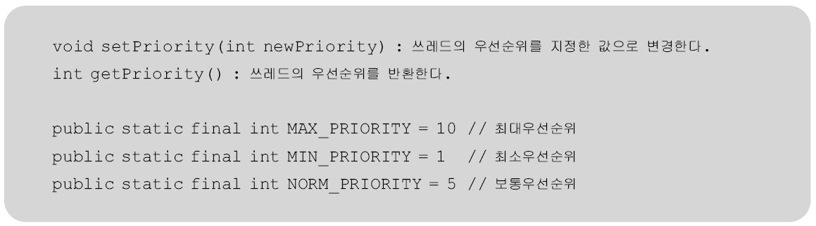
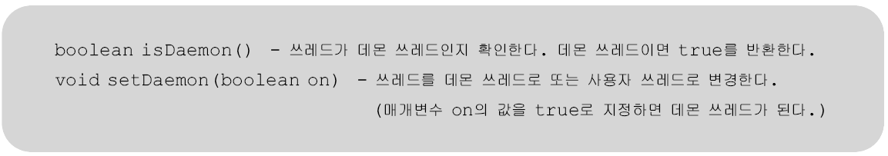
쓰레드 특성
쓰레드 우선 순위 제어
데몬 쓰레드
- 일반 쓰레드(non-daemon thread)의 작업을 돕는 보조적인 역할을 수행.
- 일반 쓰레드가 모두 종료되면 자동적으로 종료된다.

Slide 8
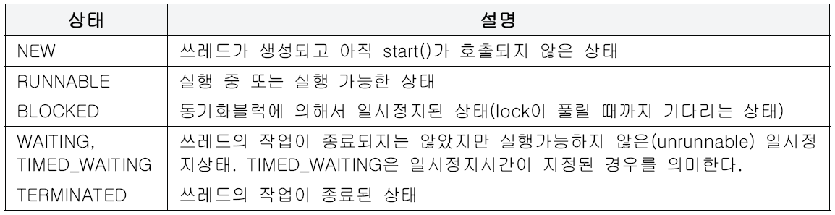
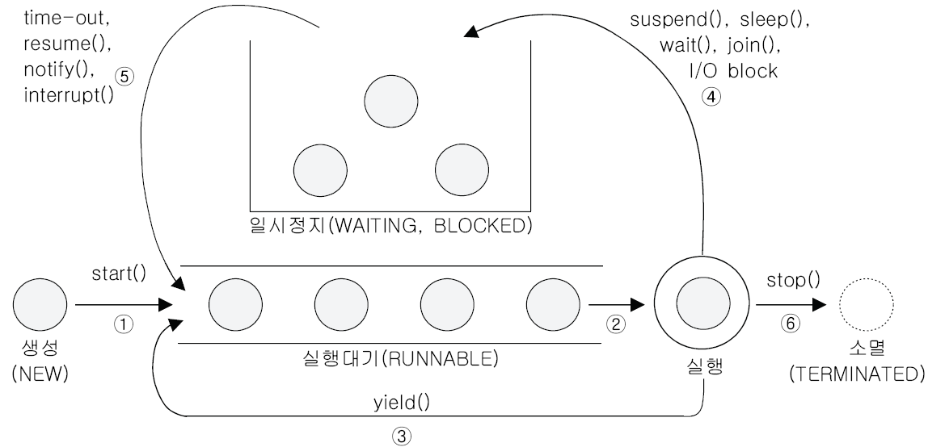
쓰레드 Life-Cycle

Slide 9
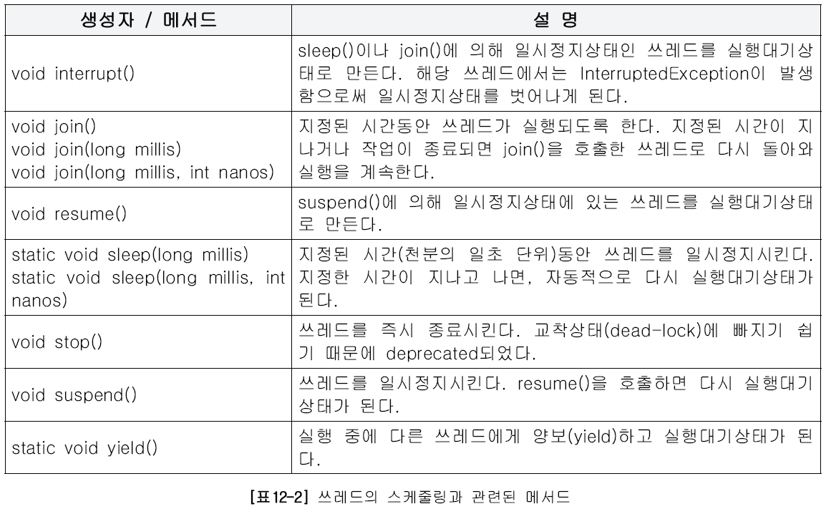
쓰레드 실행 제어

Slide 10
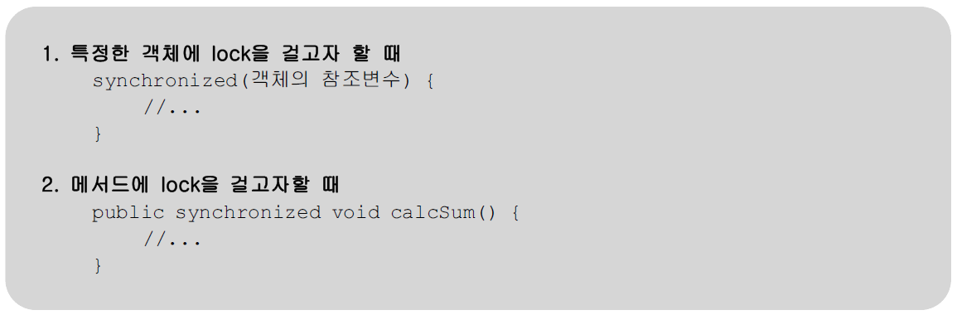
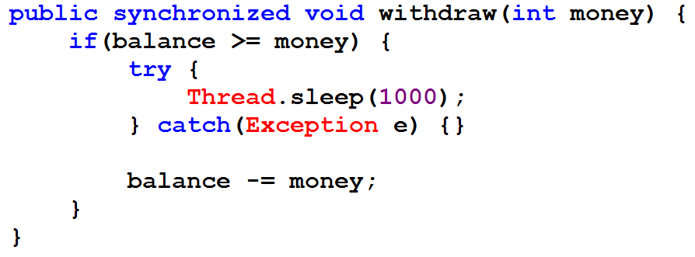
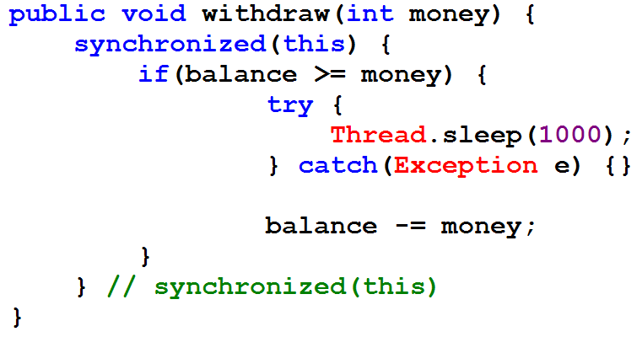
쓰레드 동기화
- 한 번에 하나의 쓰레드만 객체에 접근할 수 있도록 객체에 락(lock)을 걸어서
데이터의 일관성을 유지하는 것.

